Slide 1

热点
娜仁花

Slide 2
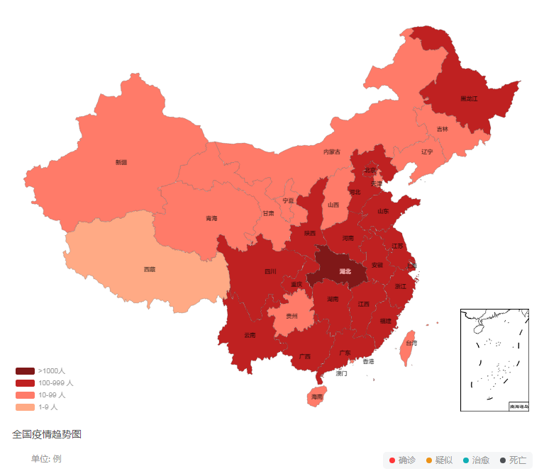
牢记宗旨，勇挑重担，抗击疫情，共克时艰

Slide 3

牢记宗旨，勇挑重担，抗击疫情，共克时艰

Slide 4
习近平在统筹新冠肺炎疫情工作的讲话
一、关于疫情防控
Q1. 新冠肺炎疫情是什么？对我国来说意味着什么？
一次重大突发公共安全危机事件。是一次危机，也是一次大考、
Q2. 新冠肺炎期间我国做了什么？
控制疫情、保证物资、维护稳定、加强宣传、争取国际支持
Notes:
集中患者、集中专家、集中资源、集中就职
充实医疗救治队伍力量，形成合力
坚持中西医结合
关爱医护人员

Slide 5
习近平在统筹新冠肺炎疫情工作的讲话
一、关于疫情防控
Q3. 新冠肺炎疫情防控，要把什么放在首位？
人民群众生命安全和身体健康
Notes:
集中患者、集中专家、集中资源、集中就职
充实医疗救治队伍力量，形成合力
坚持中西医结合
关爱医护人员

Slide 6
习近平在统筹新冠肺炎疫情工作的讲话
一、关于疫情防控
Q4. 哪些群体冲锋陷阵，为抗疫工作作出突出贡献？
各级党组织和广大党员、
广大医务工作者义无反顾、
人民解放军指战员闻令而动、
广大人民群众
广大公安民警、疾控工作人员、社区工作人员等
广大志愿者
社会各界和港澳台同胞、海外侨胞
Notes:
集中患者、集中专家、集中资源、集中就职
充实医疗救治队伍力量，形成合力
坚持中西医结合
关爱医护人员

Slide 7
习近平在统筹新冠肺炎疫情工作的讲话
一、关于疫情防控
Q4. 哪些群体冲锋陷阵，为抗疫工作作出突出贡献？
各级党组织和广大党员、干部冲锋在前、顽强拼搏，充分发挥了战斗堡垒作用和先锋模范作用。广大医务工作者义无反顾、日夜奋战，展现了救死扶伤、医者仁心的崇高精神。人民解放军指战员闻令而动、敢打硬仗，展现了人民子弟兵忠于党、忠于人民的政治品格。广大人民群众众志成城、守望相助，特别是武汉人民和湖北人民识大体顾大局、自觉配合疫情防控工作，展现了坚忍不拔的顽强斗志。广大公安民警、疾控工作人员、社区工作人员等坚守岗位、日夜值守，广大新闻工作者不畏艰险、深入一线，广大志愿者等真诚奉献、不辞辛劳，为疫情防控作出了重大贡献。社会各界和港澳台同胞、海外侨胞纷纷捐款捐物，展现了同舟共济的深厚情怀。
Notes:
集中患者、集中专家、集中资源、集中就职
充实医疗救治队伍力量，形成合力
坚持中西医结合
关爱医护人员

Slide 8
习近平在统筹新冠肺炎疫情工作的讲话
一、关于疫情防控
Q5. 新冠肺炎证实了什么？
证实了党对疫情形势的判断是准确的，各项工作是及时、有效的。
彰显了党的领导和中国特色社会主义制度的优越性。
高度警惕厌战思想、麻痹情绪、侥幸心理等，毫不放松抓实抓紧抓细各项防控工作。不获全胜绝不言弃。
Notes:
集中患者、集中专家、集中资源、集中就职
充实医疗救治队伍力量，形成合力
坚持中西医结合
关爱医护人员

Slide 9
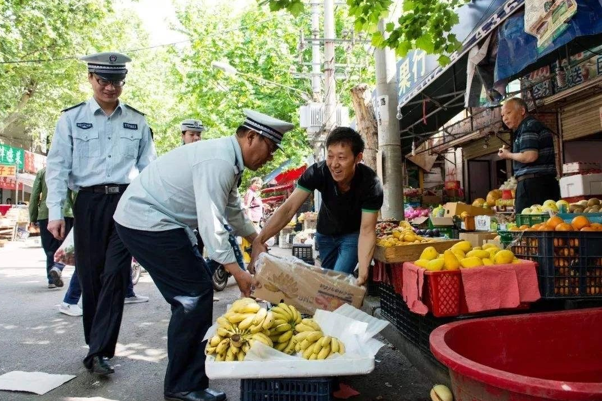
地摊经济
为什么有序倡导地摊经济？
地摊经济、小店经济 是就业岗位的重要来源，是人间的烟火。和“高大上”一样，是中国的生机”。
它不仅能缓解疫情后人们的压抑情绪，促消费、稳就业、繁荣市场，解决燃眉之急，也彰显了公共管理由“堵”到“疏”的转变”。
Notes:
集中患者、集中专家、集中资源、集中就职
充实医疗救治队伍力量，形成合力
坚持中西医结合
关爱医护人员

Slide 10
地摊经济
除了地摊经济，还有哪些经济成为促消费、稳就业、繁荣市场的方式？
夜间经济 夜间经济是现代城市业态之一，指从当日下午6点到次日早上6点所包含的经济文化活动。 深夜食堂、蓝调和爵士乐队演出、小龙虾大排档等，都属于夜间经济的范畴。它是城市经济发展新增长点，也提供更多就业岗位。
银发经济 银发经济是专门为老年人消费服务的一种经济形态，其中保健品、养生食品、夕阳红旅游等消费市场潜力巨大。有投资者说：“人类在18世纪发现了儿童，19世纪发现了妇女，20世纪发现了老年人。” 然而中老年主题商场总体稀缺、配套设施有待改进等问题仍制约着银发经济的发展。
Notes:
集中患者、集中专家、集中资源、集中就职
充实医疗救治队伍力量，形成合力
坚持中西医结合
关爱医护人员

Slide 11

地摊经济
除了地摊经济，还有哪些经济成为促消费、稳就业、繁荣市场的方式？
她经济 “她经济”是随着女性经济和社会地位提高，围绕着女性理财、消费而形成了特有的经济圈和经济现象。
粉丝经济 粉丝经济是一种商业运作模式，指明星、”网红”等被关注者通过强大的“吸粉”“固粉”能力，依靠“粉丝”的数量和购买力实现商业变现。 从粉丝购买歌星专辑、 演唱会门票，到直播间刷火箭、一卡车一卡车购买代言商品、为明星“撑腰”，都属于粉丝经济的范畴。
Notes:
女性的体验式属性

Slide 12
地摊经济
除了地摊经济，还有哪些经济成为促消费、稳就业、繁荣市场的方式？
绿色经济
小排量汽车、环保家装产品正被越来越多的家庭青睐。外出就餐适度点餐，餐后打包，不随意丢弃垃圾…… 如今，追求美好、洁净的环境，既满足生活需要，又不浪费资源和不污染环境的绿色消费模式，正在影响并改变着人们的生活。
共享经济
共享经济，一般是指以获得一定报酬为主要目的，基于陌生人且存在物品使用权暂时转移的一种新的经济模式。 共享单车、共享充电宝、共享民宿……共享经济遍地开花，也滋生出类似共享马扎这样的伪创新。
是资源的共享，也是文明的共担。

Slide 13
2020政府工作报告核心要点

Slide 14
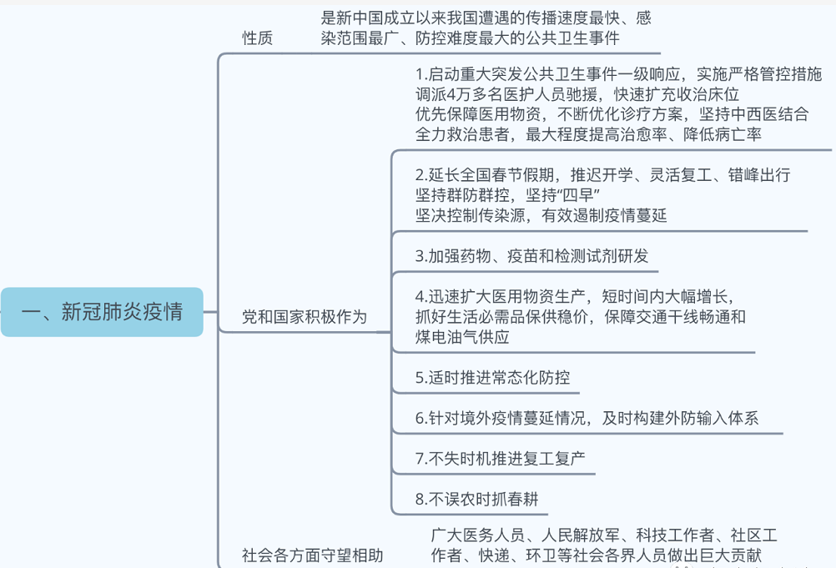
2020政府工作报告核心要点

Slide 15
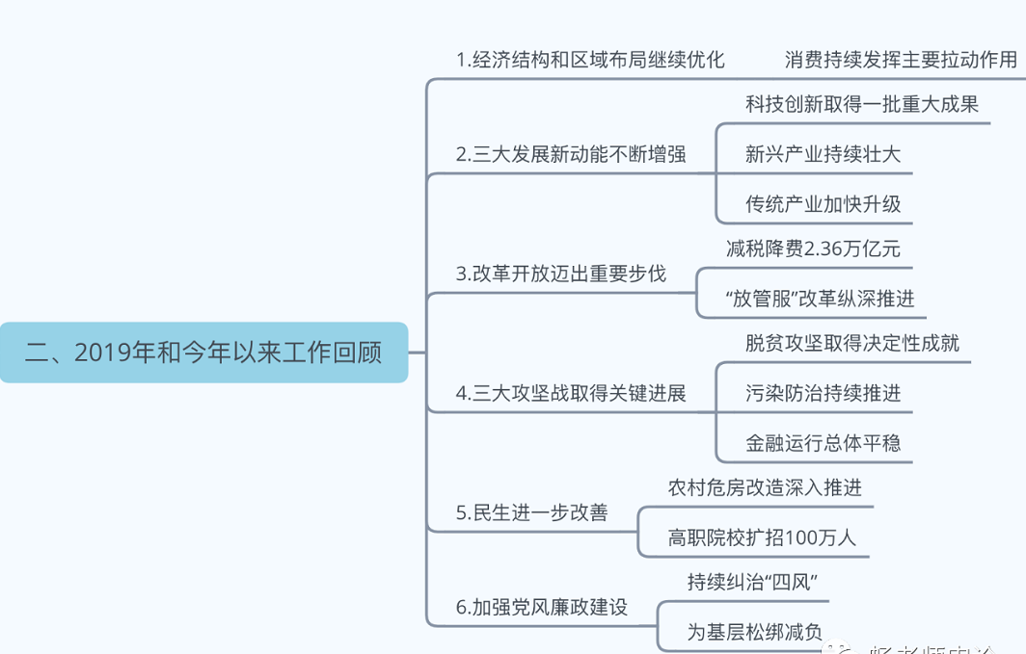

Slide 16
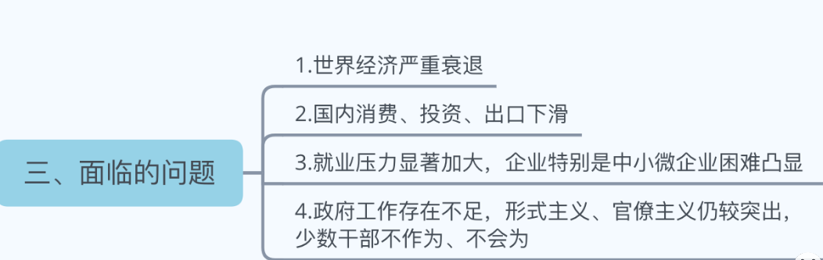

Slide 17
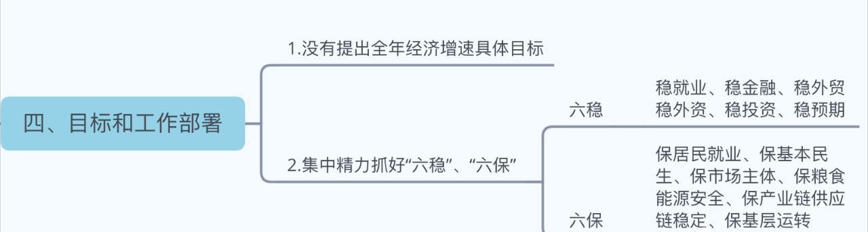

Slide 18
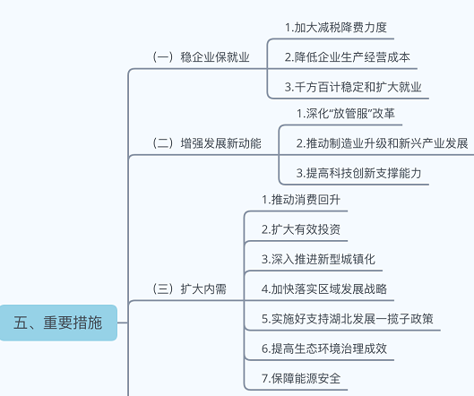

Slide 19
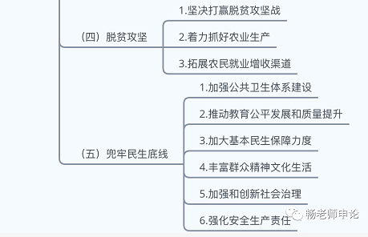


Slide 20
一些关于实干的名言：
明知山有虎，偏向虎山行。
成就事业要有“明知山有虎，偏向虎山行”的冲劲。
黄沙百战穿金甲，不破楼兰终不还。
成就事业要有“不破楼兰终不还”的韧劲。
纸上得来终觉浅，绝知此事要躬行。
成就事业要有“不破楼兰终不还”的实劲。

Slide 21
感动中国十大人物：

Slide 22
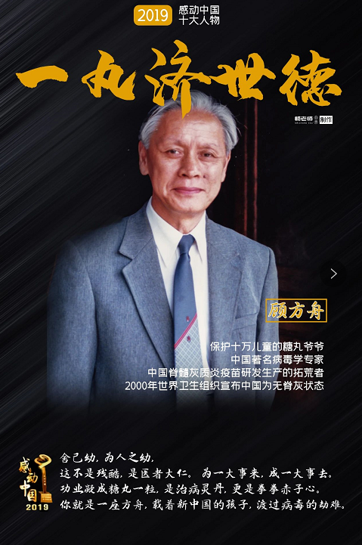
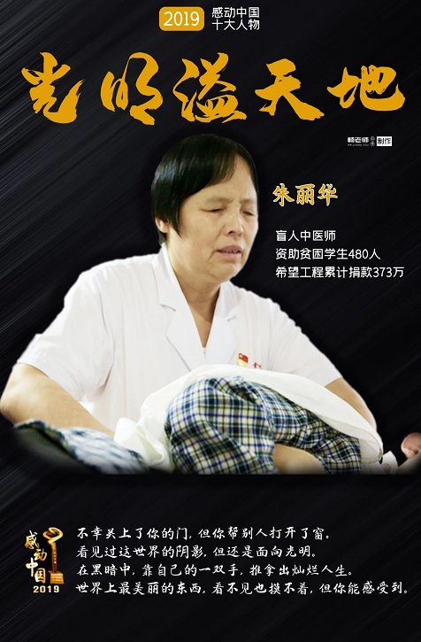


感动中国十大人物：

Slide 23
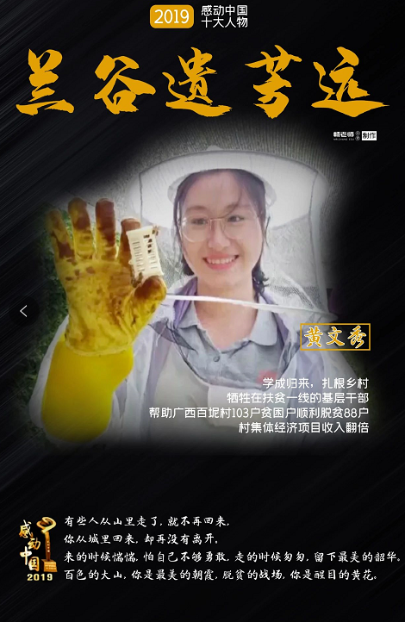

感动中国十大人物：
我从革命老区走来，我要回去，把希望带给更多的父老乡亲。”爱美爱笑的黄文秀，研究生毕业后，放弃大城市的工作机会，毅然回到家乡，在脱贫攻坚第一线倾情投入。带领村干部和群众挖掘百坭村的资源优势，学经验、找路子，发展了杉木、八角、砂糖桔、枇杷等特色种植产业，拓宽了群众增收渠道。
看似寻常最奇崛，成如容易却艰辛。黄文秀坚守初心、埋头苦干，把人民的幸福举过自己头顶，用柔弱的肩膀挑起扶贫重担，在平凡的岗位上创造了不平凡的业绩，用美好青春诠释了共产党人的初心使命，谱写了新时代的青春之歌。

Slide 24
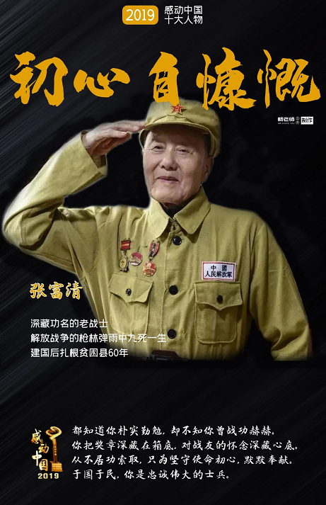

感动中国十大人物：
人生像一条曲线，在30岁之前，张富清功勋累累，成为“战斗英雄”；在30岁之后，他深藏功名、坚守初心。老英雄张富清60多年深藏功名，一辈子坚守初心、不改本色，事迹感人。在部队，他保家卫国；到地方，他为民造福。他用自己的朴实纯粹、淡泊名利书写了精彩人生，是广大部队官兵和退役军人学习的榜样。要积极弘扬奉献精神，凝聚起万众一心奋斗新时代的强大力量。

Slide 25


感动中国十大人物：
中国女排时隔十二年之后重返奥运之巅，登上奥运会最高领奖台，取得这样的成绩离不开中国女排集体的智慧，离不开女排姑娘们团结拼搏，离不开女排三十多年来的精神传承，更是一种不忘初心、长期坚持永不言弃的结果。

Slide 26
论说文例证素材：
韩红：
爱心点亮光明
对于财富与责任，她有自己的理解：财富仅仅是不断增长的数字，责任才是生命中最重要的担当。地震洪水，贫穷国难，韩红爱心慈善基金会，都冲锋在前。抗“疫”阻击战，60台救护车捐赠雷神山。“雷霆救急”，驰援武汉。崇尚责任，千金散尽；祈祷华夏，吉祥平安。歌者韩红，“天路”引领雪域天堂；慈善韩红，爱心点亮美好人间。

Slide 27
论说文例证素材：
钟南山：
最美逆行者
首宣冠状病毒“人传人”，建议大家别去武汉。耄耋之年，冒死犯险，"抗非英雄"，披甲逆行抗疫一线。科学求是，悬壶济危世，仗义多诤言，美在纯真仁爱！粤鄂连线，领誓“白衣战士”火线入党，美在责任担当！“火神山、雷神山、钟南山，三‘山’齐聚克难关！”院士，战士，国士，众士协力保国家平安！

Slide 28
论说文例证素材：
李兰娟：蕙质兰心，巾帼战士
蕙质兰心，巾帼战士。她雷厉风行，“杀伐果断”，“武汉封城”，打响阻“疫”战。她出身贫寒，当过赤脚医生，也做过官员。开拓人工肝技术，奠基感染微生态学。始终念念不忘，心济苍生、科学报国的志愿。抗击非典，冲锋在前。战冠状病毒“疫”情，提出“四抗二平衡”方案。大医仁心，执着果敢；民族脊梁，国士李兰娟。

Slide 29
论说文例证素材：
李文亮：一名吹哨斗士
滚滚长江东逝水，浪花淘尽英雄泪。一声“确认了7例SARS”哨响，警醒新冠病毒“人传人”！实事求是，一纸训诫；济苍生，被感染，不忘初心上火线。一士谔谔，胜过千夫诺诺。英雄谩有惊人句，但愿牺牲不辜负。唯有担当多奉献，才是对吹哨人最好的纪念。李文亮，一颗永恒的启明星，文明光亮时代的前程。

Slide 30
论说文例证使用：
在高铁站，有人驾驶小货车送来500斤消毒液原液，没留下任何信息便匆匆离去；在社区，有人购买1250个口罩免费分发给邻居，却谢绝采访和拍照。【罗列事例，引出话题】新冠肺炎疫情发生以后，我们身边不乏心系武汉的“匿名捐款”者、给医护人员寄去“匿名礼物”的普通市民、为民警留下“匿名红包”的热心人……一个个默默献出爱心的平凡身影，传递着无声的关爱，给人以满满的感动。

Slide 31
论说文例证使用：
为抗击疫情尽一份心、出一份力，种种不留痕的善行义举，透露着一丝淡然和从容，体现出无私大爱。其实，平日里类似的事迹并不鲜见：有的人拾金不昧而不留姓名、不求回报，有的人长期隐藏身份资助贫困山区的学生，有的人勇救落水群众随即消失在人海……【用排比罗列事例】这些“事了拂衣去，深藏身与名”【引言】的平凡人物，堪称身边的凡人英雄。他们不愿让人知道自己是谁，但是人们总能真切感受到他们的存在。。

Slide 32
论说文例证使用：
在共和国的史册上，“两弹元勋”邓稼先埋名于戈壁，“中国核潜艇之父”黄旭华隐居于荒岛，“中国天眼之父”南仁东藏身于深山……【排比事例，可直接背诵引用】他们当时所处的是偏僻荒凉的地方，所沉醉的是无人所见的事业。但这些为大众所不知、看似不着痕迹的付出，却描绘出最浓墨重彩、恢弘壮丽的画卷。

Slide 33
论说文例证使用：
在共和国的史册上，“两弹元勋”邓稼先埋名于戈壁，“中国核潜艇之父”黄旭华隐居于荒岛，“中国天眼之父”南仁东藏身于深山……【排比事例，可直接背诵引用】他们当时所处的是偏僻荒凉的地方，所沉醉的是无人所见的事业。但这些为大众所不知、看似不着痕迹的付出，却描绘出最浓墨重彩、恢弘壮丽的画卷。

Slide 34
论说文例证使用：
有句歌词写得好，“什么也不说，祖国知道我”。【接地气】只要敢立下“坐冷板凳”的志向、甘于做“地平线下”的工作，【接地气】燃旺胸中的一团火、深挖事业的一眼泉，【对仗】那么——即使功不在我，也必定功不唐捐；即使默默无闻，也终将收获充盈的人生。【清新结尾，毋须空喊口号】

Slide 35
名言警句：基础阶段复习
“凡益之道，与时偕行。”典出：《周易》
“穷则变，变则通，通则久。”典出：《周易·系辞下》
“苟日新，日日新，又日新。”典出：《大学》
“不日新者必日退。”典出：北宋·程颢、程颐《二程集·河南程氏遗书·卷第二十五》
“昨日是而今日非矣，今日非而后日又是矣。”典出：明·李贽《藏书·世纪列传总目前论》
“苟利于民，不必法古；苟周于事，不必循旧。”典出：汉·刘安《淮南子·汜论训》
关于创新

Slide 36
名言警句：基础阶段复习
“千磨万击还坚劲，任尔东西南北风。”典出：清·郑燮《竹石》
“石可破也，而不可夺坚；丹可磨也，而不可夺赤。”典出：《吕氏春秋·诚廉》
“富贵不能淫，贫贱不能移，威武不能屈。”典出：《孟子·滕文公下》
“志之所趋，无远勿届，穷山距海，不能限也。志之所向，无坚不入，锐兵精甲，不能御也。”
关于信念

Slide 37
名言警句：基础阶段复习
关于合作
“单丝不成线，独木不成林。”典出：汉·崔骃《达旨》
“志合者，不以山海为远。”典出：东晋·葛洪《 抱朴子外篇》
“大厦之成，非一木之材也；大海之阔，非一流之归也。”典出：明·冯梦龙《东周列国志》
“山积而高，泽积而长。”典出：刘禹锡《唐故监察御史赠尚书右仆射王公神道碑》
“智者求同，愚者求异。”典出：《黄帝内经•素问•阴阳应象大论篇》

Slide 38
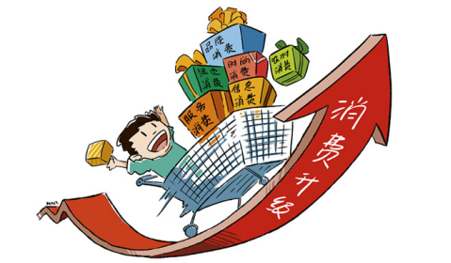
热点话题
消费升级
各类消费支出在消费总支出中的结构升级和层次提高，它直接反映了消费水平和发展趋势。
消费升级是中国经济平稳运行的“顶梁柱”、高质量发展的“助推器”，更是满足人民美好生活需要的直接体现。

Slide 39
热点话题
消费升级
运用：
现在，人们对生活质量要求越来越高，吃，不仅是为了吃饱，还要吃得新鲜、吃出感觉；穿，不仅要穿得舒服，还要穿得时尚、穿出性格。奶茶作为现代甜饮，品种多样、选择丰富、个性化突出，正好契合了消费者特别是年轻人的新需求。装修精良的连锁餐饮店风头盖过了路边小吃摊；7—11、全家等服务周到的便利店代替了胡同里的小卖部；盒马鲜生、Ole’精品超市等中高端商超吸引了早市菜场上的常客……种种变化背后，是中国消费升级的澎湃动力。

Slide 40
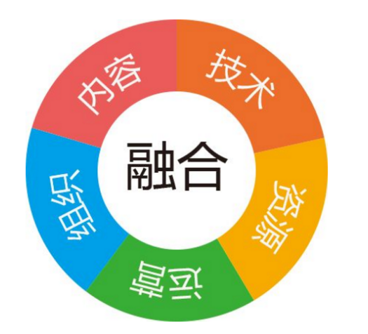
热点话题
融媒体
“融媒体”是充分利用媒介载体，把广播、电视、报纸等既有共同点，又存在互补性的不同媒体，在人力、内容、宣传等方面进行全面整合，实现“资源通融、内容兼融、宣传互融、利益共融”的新型媒体。
传统媒体和新兴媒体融合发展，已经成为信息时代一种不可阻挡的浩荡潮流，成为媒体领域一场不容回避的自我革命。

Slide 41
热点话题
融媒体
人民日报推出了微视频、短视频和Vlog等角度新颖、贴近生活的视频产品，
这些视频依靠专业化手法完成拍摄，满足用户差异化需求，获得了读者们的认可。案例：人民日报客户端策划制作的微视频《中国24小时》，以1天为维度，通过24个小时的时间演进，全景展示一个精彩纷呈、奋进向上的中国。该微视频发布当天，微博话题#中国24小时#成为热点，位居热搜榜前列。五天内全网播放量达到1.5亿次，被译成英语、法语等多种语言版本对外传播。

Slide 42
热点话题
融媒体
广泛尝试无人机、虚拟现实（VR）、增强现实（AR）、5G、手机直播等应用，抓住了技术发展的主要趋势，为用户带来更好的新闻报道体验。
案例：在今年两会的报道中，人民日报就利用了5G直播和VR全景相机的结合，在北京人民大会堂前开展了一场别开生面的现场直播。用户只需通过人民日报“两微两端”打开专题页面，就宛如站在大会堂前，旋转手机还能看到广场上不同方向的实时画面，为用户营造身临其境的现场感，增强了这场大型报道的吸引力和感染力。

Slide 43
THANK YOU FOR WATCHING
Notes:
考察管理
进入场景

